Slide 1
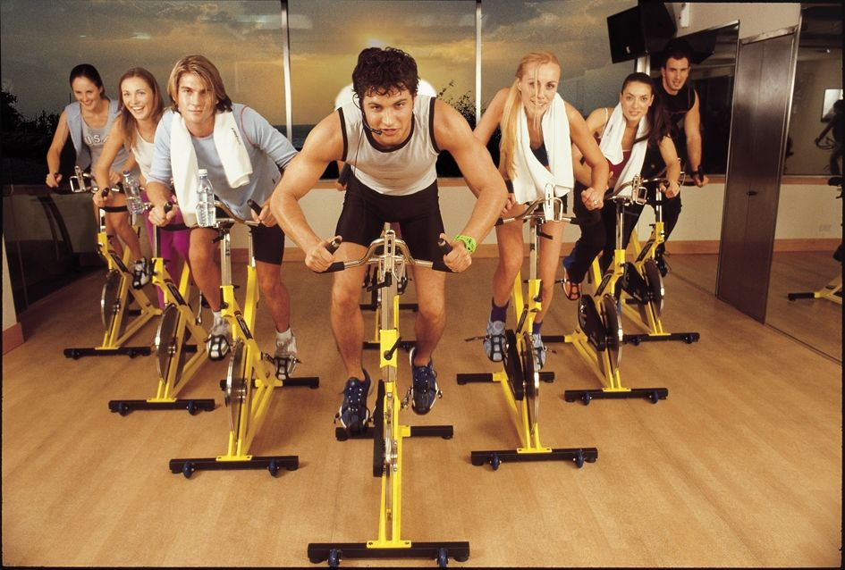
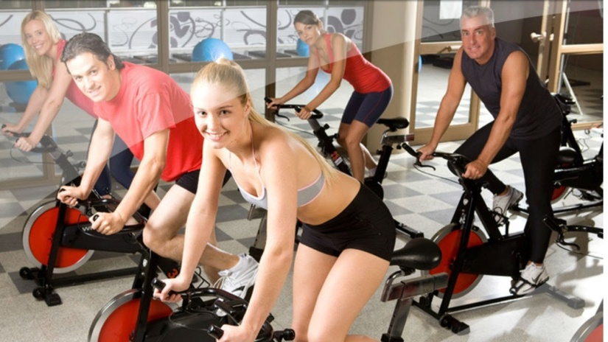
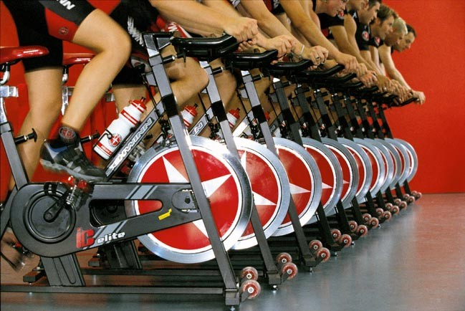
Презентация на тему:
САЙКЛ-АЭРОБИКА

Slide 2
Перечень подлежащих разработке вопросов:
1. Понятие о сайкл-аэробике. История возникновения и развития сайкл-аэробики. Сайкл-аэробика в Республике Беларусь. Цель и задачи физкультурно-оздоровительной системы сайкл-аэробики.
2. Основные понятия и разновидности сайкл-аэробики.
3. Теоретические и организационнаые основы сайкл-аэробики.
4. Структура и содержание занятий сайкл-аэробики
5. Средства, методы и методика проведения сайкл-аэробики.
6. Врачебно-педагогический контроль
7.Программы и комплексы упражнений сайкл-аэробики.

Slide 3
Понятие о сайкл-аэробике
На сегодняшний день существует множество видов аэробики, но большую популярность завоевала сайкл-аэробика. Этот вид аэробики представляет собой тренировку на специальном велотренажере под названием сайкл.
За счет своей высокой интенсивности данный вид аэробики подходит не всем. В первую очередь занятия противопоказаны людям с заболеваниями сердечно-сосудистой системы, при варикозном расширении вен и людям, имеющим проблемы с коленными суставами.

Slide 4
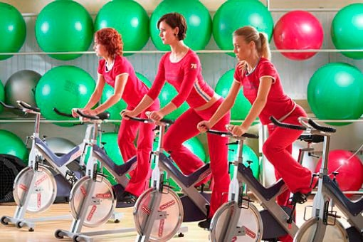
Зато очень полезно заниматься сайкл-аэробикой людям, страдающим пониженным давлением. По своей сути она представляет имитацию велогонки по пересеченной местности.

Slide 5
Для начала следует пройти медицинское тестирование, после которого опытные инструкторы оформят вас в соответствующую вашей физической подготовке группу. Существует три вида занятий:
1. SPIN BEGIN подходит новичкам для освоения техники велоезды.
2. SPIN FORCE подходит людям с любым уровнем подготовленности. Этот вид помогает развивать силовую выносливость и тонус мышц.
3. INTER SPIN подходит также людям с любым уровнем подготовленности. Этот вид нужен для тренировки ССС в интервальном режиме.
Каждая группа формируется из клиентов, прошедших подготовку. Но могут быть и смешанными. Смешанные группы в свою очередь делятся на сильную команду и слабую. Процесс тренировки одинаковый для всех, но есть и индивидуальный подход в случае необходимости.

Slide 6
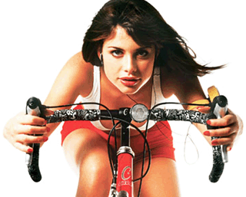
Занятия проходят в неделю от двух до пяти раз. Если вам необходимо быстро привести свою фигуру в порядок, то занятия рекомендуется проводить в неделю пять раз. После достижения желаемого результата достаточно для поддержки ранее наработанной формы заниматься аэробикой для продвинутых всего лишь пару раз в неделю.

Slide 7
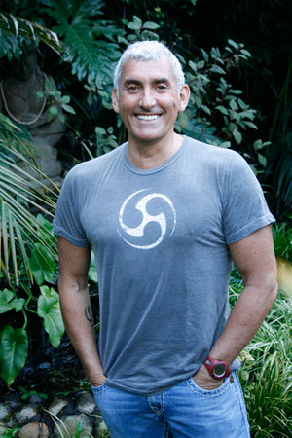
История возникновения и развитие сайкл-аэробики
Американец Джонни Голдберг, занимаясь ездой на велосипеде, для тренировок создал специальный велотренажер. Данное устройство активно стало применяться людьми для занятий физической культурой. Результатом этой истории стало появление направления в фитнесе - cайкл- аэробика, или по-другому спиннинг.

Slide 8
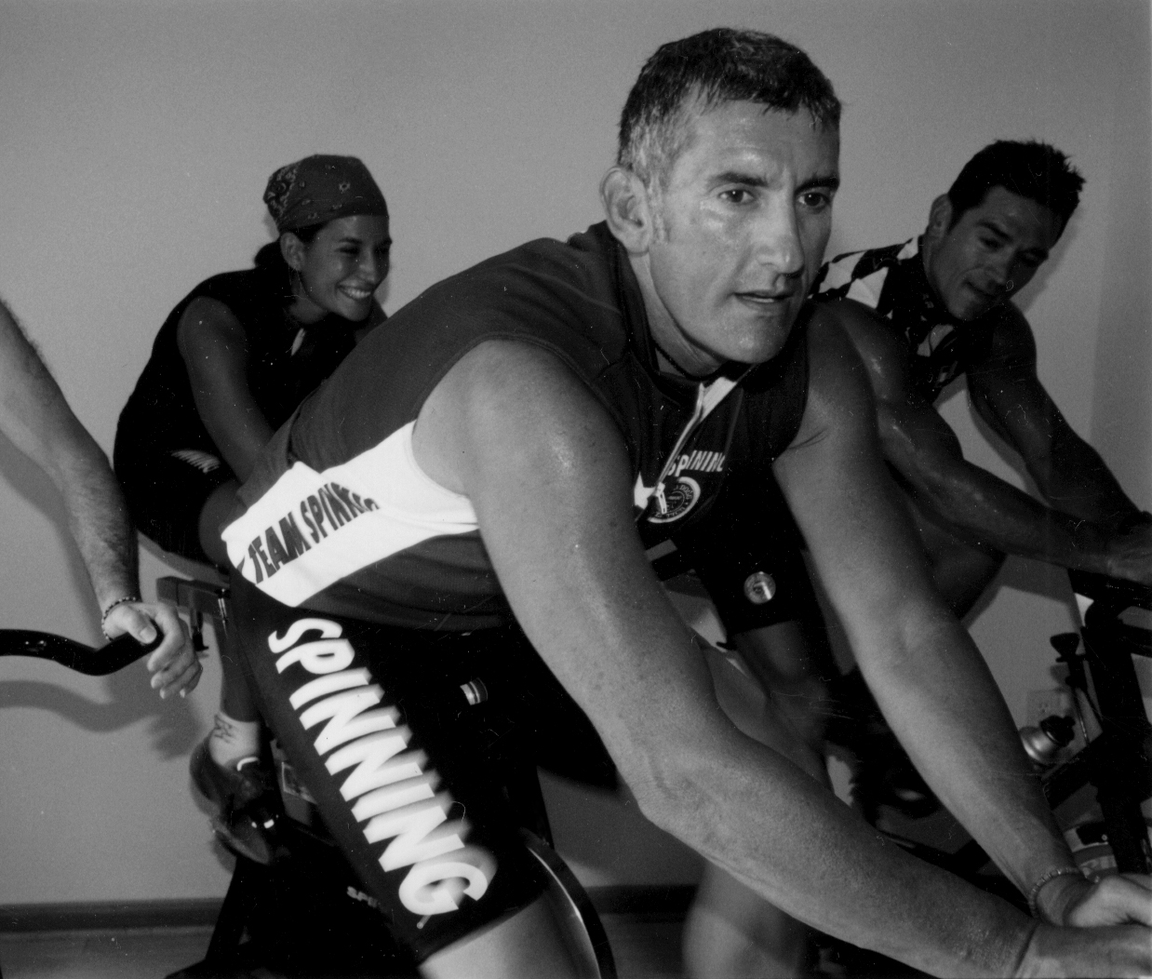
Джон Голдберг на индивидуальных занятиях по сайкл-аэробике

Slide 9
Сайкл-аэробика
Сайкл - это велогонка в пределах спортивного зала. Во время тренировки под активную музыку инструктор проводит быструю виртуальную прогулку. При этом прогулка может соответствовать езде по пересеченной местности, по отвесной стене или по горам. Такие тренировки дают большую нагрузку на мышцы и сердечно - сосудистую систему, развивают выносливость и помогают сбросить вес.
Эффективность сайкл- аэробики в два раза выше, чем занятия на беговой дорожке.

Slide 10
Сайкл-аэробика в Республике Беларусь
Не случайно в последние годы этот вид аэробики очень популярен во всем мире. В Беларуси почти в каждом фитнес клубе проводятся занятия по сайклу. Помимо пресловутого эффекта быстрого похудения заслуга сайкла еще и в том, что, занимаясь на нем, совершенно не надо думать, загружать голову. Там не дается никакой хореографии, а значит, можно полностью расслабить мозги и делать только то, что говорит тренер. Отчасти поэтому сайкл хорошо подходит людям с проблемной координацией. Широко распространены два направления в сайкл-аэробике.

Slide 11
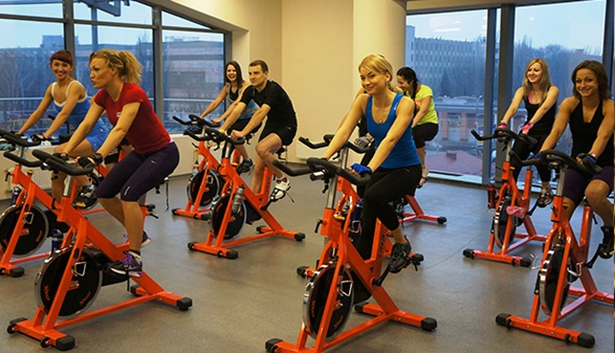
Одно - когда снаряд работает, как собственно велотренажер. И второе - когда занятие имитирует езду на гоночном велосипеде. Разница здесь в положении спины: в первом случае она прямая, во втором расслаблена, как у гонщиков. Нагрузки же в этих видах совершенно одинаковые.

Slide 12
На данный момент в Республике Беларусь существует очень много фитнес центров, как в областных городах (Минск, Гомель, Витебск, Брест, Могилев, Гродно), так и в провинциях (Бобруйск, Барановичи, Пинск, Мозырь, Жлобин, Светлогорск и др.). Во многих из этих фитнес центров достаточное внимание уделяется сайкл-аэробике, однако преимущественно в областных центрах, таких как Минск, Витебск, Гродно. Зачастую в фитнес центрах не хватает материальной базы для приобретения нужных тренажеров, а так же специализированных специалистов по данному виду аэробики.

Slide 13
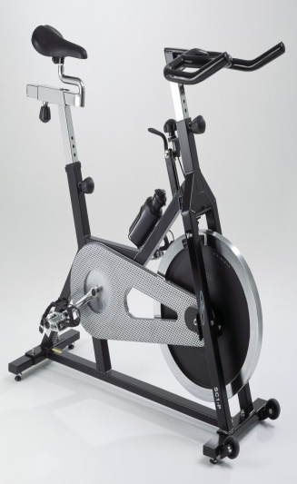

Цель и задачи физкультурно-оздоровительной системы сайкл аэробики
На первое место в сайкл-аэробике выдвигается активное сжигание калорий .
За получасовое занятие на сайкле количество сжигаемых калорий в два раза больше, чем на беговых дорожках. Разумеется, подобные нагрузки далеко не всем под силу, поэтому фитнес клубы предлагают 2 программы: для новичков и опытных сайклеров. При скорости 9 км/ч расход энергии в среднем на 1 кг веса составляет 2,8 ккал в час, при скорости 15 км/ч – на 1 кг веса 4,8 ккал в час. Разогнавшись до скорости 20 км/ч, на 1 кг веса вы теряете 8 ккал в час.

Slide 14
Заниматься сайклом можно от двух до пяти раз в неделю.
Если ждете от своей фигуры быстрых изменений, первые три месяца жмите педали пять дней в неделю. Впоследствии сможете поддерживать ранее наработанную форму, посещая класс сайкла для продвинутых по два раза в неделю.
Оздоровительный эффект:
Тренировка органов сердечнососудистой системы, системы дыхания, улучшение метаболизма, улучшение подвижности суставов, повышение закалки организма, укрепление мышц нижних конечностей, рук, живота, снижение веса, повышению общей выносливости, улучшение деятельности ОДА – эти все задачи решаются с помощью регулярных занятий сайклом.

Slide 15
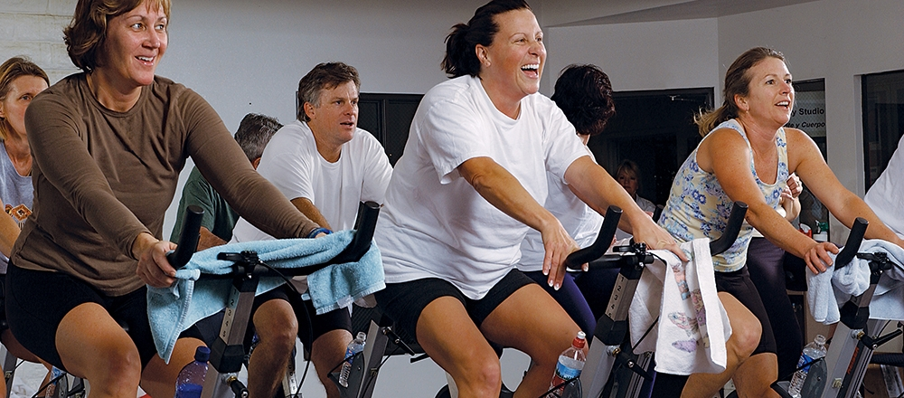
Также этот вид физической активности прекрасно подходит для реабилитации после травм и болезней. Работая с небольшой интенсивностью, вы улучшаете кровообращение, сокращаете вероятность болей в мышцах после интенсивных нагрузок.

Slide 16
Основные понятия и разновидности сайкл-аэробики
1. Intro Spin Весёлый эмоциональный урок под энергичную музыку на специальных велотренажёрах. Урок для начинающих. Продолжительность - 30 мин.
2. Reebok Cycle Intro - это занятия для начинающих по программе Сайкл Рибок на велотренажерах, которые имитируют гоночные велосипеды. На этих занятиях происходит разучивание основных базовых техник педалирования. Кардио- часть занимает около 20 минут. Эту группу можно отнести к занятиям средней интенсивности.

Slide 17
3. Cycle + - занятия для подготовленных. В этой системе применяется чередование кардио - и силовой нагрузки в одном уроке. Таким образом достигается укрепление мышц всего тела и снижение веса.
4. Tour De - это занятия для подготовленных и прошедших курс занятий для начинающих (не менее тридцати уроков) на велотренажерах, напоминающих гоночные велосипеды. Это увлекательные упражнения, на которых можно ощутить вкус победы на высокоинтенсивном занятии.

Slide 18
5. Bike Trial - занятие для подготовленных на велотренажерах, напоминающих гоночные велосипеды. Кардио-часть занимает 30 минут. Занятие средневысокой интенсивности.
6. Bike Race – комплекс занятий для подготовленных на велотренажерах. Проводятся уроки высокой интенсивности, кардио- часть составляет 35-40 минут.
7. Reebok Cycle Interval – занятие для подготовленных, на велотренажерах. На этих уроках сочетаются кардио-компоненты средней и высокой интенсивности. Кардио часть равна 40 минутам, занятие высокой интенсивности.
8. Night Ride – зажигательный урок, имитирующий велогонку по ночному шоссе. Специальное освещение и светомузыка создают нужное настроение. Продолжительность занятия – 45 мин. Класс рекомендован для подготовленных.

Slide 19
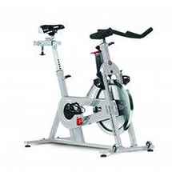
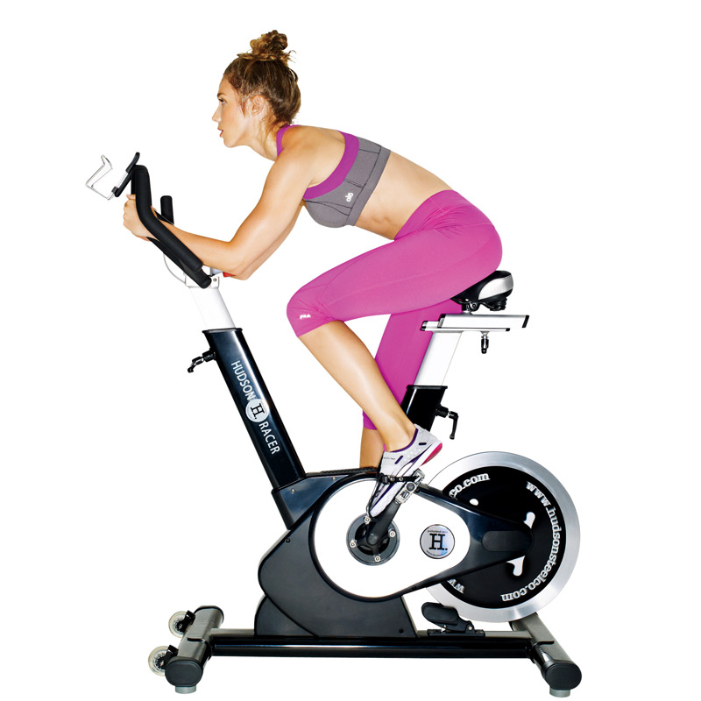
Сайклы разных вижов, для разных типов тренировки

Slide 20
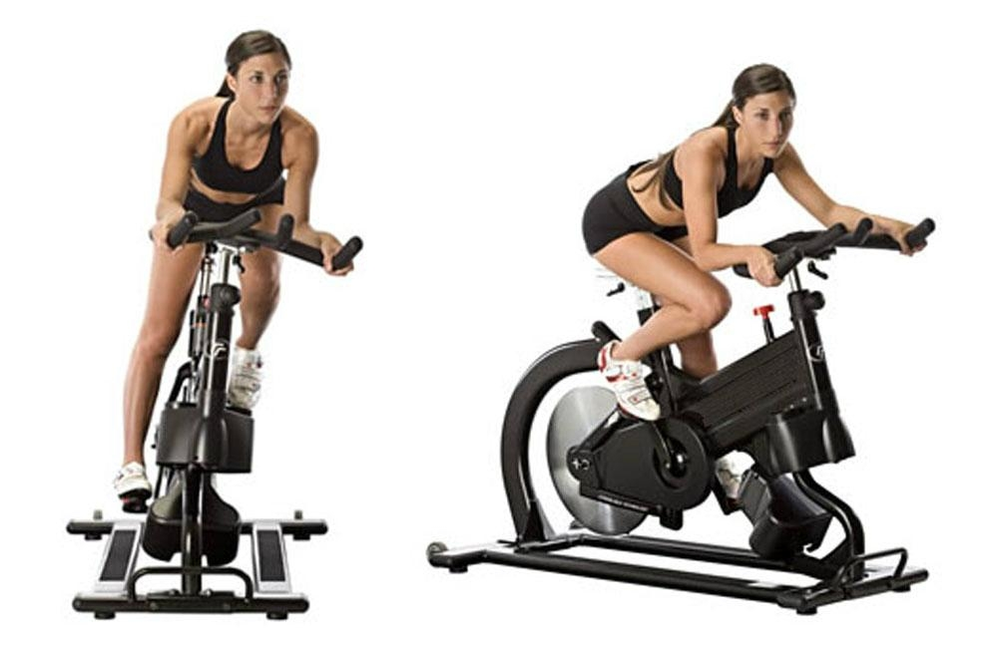
Сайкл который имитирует как спуск, так и подъем.
Имитация виражей, спуск по горным склонам и.т.п.

Slide 21
Теоретические и организационные основы сайкл-аэробики
Перед тем, как приступить к занятиям, необходимо получить консультацию у опытного специалиста. Он поможет освоить базовую методику, а также научиться чередовать кардио- и силовую нагрузки.
Сайкл-тренировка обычно проводится в формате группового занятия и предусматривает обязательную разминку, которая включает в себя свободное кручение педалей, наклон корпуса, сгибание локтей в стороны и вниз, ускорения, упражнения в положении стоя.

Slide 22
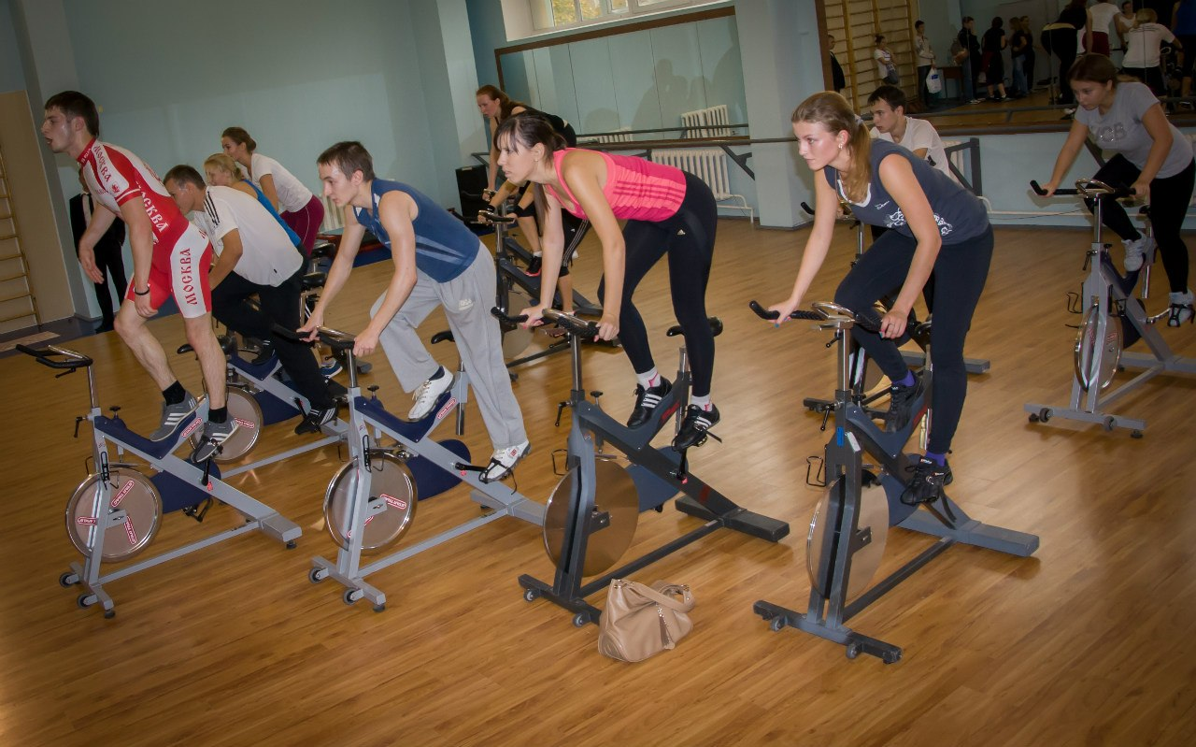
Групповые занятия по сайкл-аэробике

Slide 23
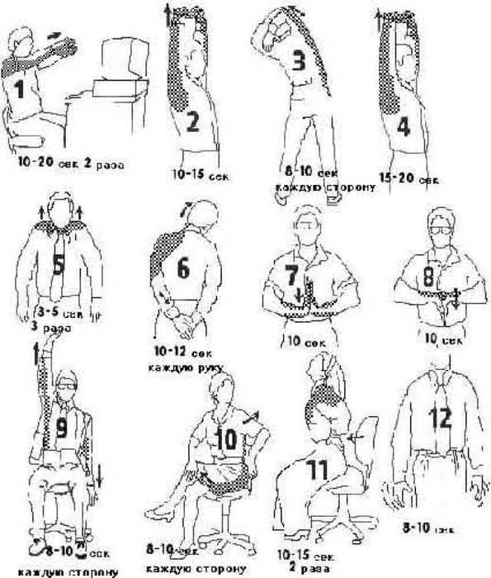
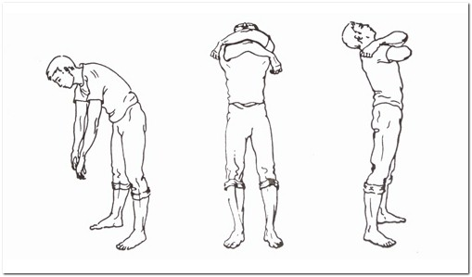
Затем идет постепенное увеличение интенсивности нагрузки и увеличение нагрузки на педали – имитируется езда по песку, болоту, равнине, подъем в гору и спуск с горы. В заключительную часть занятия входят дыхательные упражнения, растяжки верхней части тела мышц бедер и голени на велотренажере.

Slide 24
Структура и содержание занятий сайкл-аэробикой
Сайкл - это веселое коллективное времяпрепровождение. Группа из нескольких человек, все сидят на велотренажерах, прикрепленных к полу. И под чутким руководством инструктора путешествуют по горам-по долам. Клиенты иногда рассказывают, насколько туго им приходится: мышцы напряжены, пот течет градом, хочется встать и уйти.

Slide 25
В подобной ситуации остановить их может только инструктор. Последний должен эмоционально зарядить группу и так щедро <поделиться> с учениками собственной энергией, чтобы никто не захотел сойти с дистанции и улизнуть в раздевалку раньше времени. Именно в чувстве локтя и взаимодействии с тренером, который задает ритм, ставит задачи, следит за грамотностью их выполнения, преимущество занятий сайклом в клубе. Можно крутить педали и дома. Но для этого надо обладать недюжинной силой воли, иначе при первых признаках усталости можно <сорваться> в отдых. А значит, не выполнить программу целиком.

Slide 26
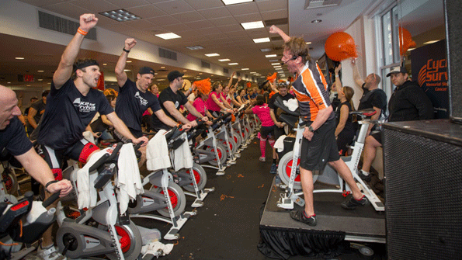
Тренер задает ритм, темп, указывает на ошибки и рассказывает о правильности действий. Занимающиеся рассказывают о напряжении мышц, усталости и.т.д.

Slide 27
Любопытно, что обычный, классический велосипед по степени нагрузок несопоставим с сайклом. Потому что у тренажера есть возможность задать тип езды даже практически по вертикальной поверхности. Скорости, с которыми вы мчитесь на своем сайкле, переключаются с помощью рычага.
Контингент занимающихся: люди зрелого возраста и далее.
Обычно занятия проходят под музыку. Оригинальность и основная особенность тренировок по сайклу заключается в наличии перед глазами тренирующихся специального экрана, на котором сменяют друг друга разные пейзажи.

Slide 28
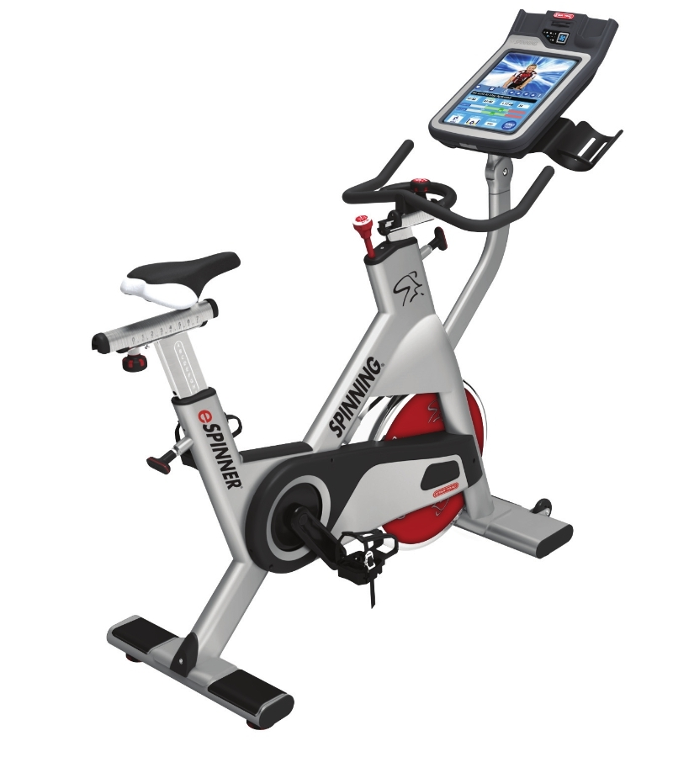
Сайкл со специальным экраном, который показывает интенсивность нагрузки, частоту сердечных сокращений а так же меняет пейзажи по которым якобы едет занимающийся и.т.д.

Slide 29
Например, если на экране изображение гор – тогда нужно нажимать на педали, пейзаж долины сообщает о том, что можно немножко передохнуть. Таким образом, не выходя из помещения, можно за сорок пять минут езды преодолеть большой путь по “красивой местности”.
Сайкл является настоящей велогонкой в спортзале. Благодаря нему можно быстро сбросить лишние килограммы вашего веса. К тому же ваши суставы, как при аэробике или беге не нагружаются. Заниматься на сайкле безопасно в смысле травматизма, поскольку не происходит удара стопы об опору.

Slide 30
Сайкл-аэробика позволяет вместе с главным видом тренировочной работы – педалированием – выполнять разные упражнения при участии мышц плечевого пояса и туловища, что содействует развитию выносливости, динамической и статической силы, скоростных качеств, способности быстро переключаться с одного режима тренировочной работы на другой. Упражнения выполняются в широком диапазоне нагрузок аэробного, анаэробного, скоростно-силового характера с соответствующим ритмическим сопровождением, которое программирует характер основных компонентов тренировки (продолжительность активных фаз, смена темпа, паузы активного отдыха).

Slide 31
Средства методы и методика проведения сайкл-аэробики
Для поддержания интереса к занятиям сайкл-аэробикой, тренеру необходимо соблюдать определенную стратегию обучения и усложнения в соответствии с двигательным опытом, подготовленностью и возрастом занимающихся.К средствам сайкл-аэробики можно отнести сам сайкл, занятия по сайклу, физические упражнения. В связи со сказанным, при проведении занятий сайкл-аэробикой широко применяются специфичные методы, обеспечивающие разнообразие (вариативность) движений. К ним относятся:
1. однократная непрерывная работа (равномерная или переменная)
2. прерывистая работа, повторяющаяся через определенные интервалы отдыха.

Slide 32
Рассмотрим особенности реализации этих методов.
К первой группе относятся: метод равномерных усилий (метод равномерной скорости). Для них наиболее характерен умеренный темп выполнения упражнений, который поддерживается на протяжении большого промежутка времени (25 мин. и более).
Метод равномерных усилий характеризуется прохождением дистанции или ее части с постоянной интенсивностью. Применяется для постепенного втягивания в работу, воспитания выносливости, восстановления.

Slide 33
Занятия с равномерной скоростью можно применять в течение всей круглогодичной тренировки, но скорость на разных ее этапах различна. Этот метод применяется не только в тренировках сайкл-аэробики.
Основная сложность применения равномерного метода – выбор скорости прохождения дистанции. Скорость должна быть критической или близкой к ней. В практике сайкл-аэробики пользуются способом приближенного определения скорости – по частоте пульса. Максимум потребления кислорода достигается обычно при пульсе около 180 уд/мин. Эта частота соответствует критической скорости. Поэтому при использовании равномерного метода исходить надо из частоты пульса, а не из скорости, которая по мере тренированности, несомненно, будет повышаться.

Slide 34
Переменный метод характеризуется прохождением дистанции или ее частей с переменной скоростью. Применяется для повышения выносливости, особенно на длинных и средних дистанциях. При этом занимающийся одновременно повышает скоростные качества и специальную выносливость.
С повышением тренированности отрезки дистанции, проходимые в медленном темпе, сокращаются, а дистанции с быстрой скоростью – увеличиваются.
Если последние отрезки занимающийся проходит с той же скоростью, что и первые, значит, отрезки и скорость определены правильно. Своеобразным вариантом данного метода в сайкл-аэробике является прохождение длинных и средних дистанций.

Slide 35
Ко второй группе относятся: метод ускорений, повторный и интервальный методы тренировки, а также различные варианты их сочетаний. Эти методы основываются на одном и том же принципе – разделении всей работы на несколько отдельных периодов, выполняемых с определенными интервалами отдыха. Характер физио логического воздействия определяется исключительно самим упражнением – длиной дистанции и скоростью ее прохождения.

Slide 36
Повторный метод характеризуется прохождением отрезков со скоростью, превышающей среднюю, и отдыхом между отрезками до полного восстановления работоспособности.
Скорость повторно проходимых отрезков не должна значительно падать (90 – 95% от предельной). Если это будет наблюдаться, значит, неправильно определены длина отрезков, скорость их прохождения и интервалы отдыха. По мере тренированности отрезки дистанции должны увеличиваться, а интервалы отдыха уменьшаться.

Slide 37
Интервальный метод характеризуется прохождением различного количества отрезков со средней дистанционной скоростью, с ограниченным временем отдыха между ними.
Этот метод тренировки напоминает повторный, но он более жесткий и вызывает более заметные сдвиги в организме.
По мере развития тренированности длина отрезков увеличивается с уменьшением их числа, а время отдыха сокращается. Дистанцию можно разделить на два, три и более отрезков, различных или одинаковых по длине.
Этот метод применяется на последнем этапе занятия, предшествуя соревнованию.
Интервальный метод тренировки по сравнению с другими более эффективен, но это не значит, что остальные методы применять не следует. Они создают как бы фундамент для интервального метода.

Slide 38
Методика проведения сайкл-аэробики:
В начале занятия с начинающими проводится обязательный инструктаж по технике безопасности.
Структура занятия
Продолжительность занятия – 45-60 мин.
Разминка обычно длится около 10 мин. Нагрузка начинается с легкого сопротивления и вращения педалей в медленном темпе.
Основная часть продолжается 20 – 40 мин – в зависимости от подготовленности занимающихся и включает в себя нагрузку с более высоким сопротивлением и интервалами отдыха.
В заключительной части, около 10 мин, нагрузка снижается, что приводит к снижению ЧСС. Кроме того, в заключительной части занятия выполняются упражнения на растягивание с использованием велосипеда в виде опоры.

Slide 39
Групповые тренировки, как правило, проводятся в сайкл студиях . Индивидуальные тренировки с разрешения руководителя если этому не препятствует загруженность занимающихся и обстановка.
При проведении тренировок занимающимися должны строго соблюдаться правила техники безопасности.
Непосредственно перед началом тренировки должна быть проверена готовность технических средств, организована телефонная связь между ее участниками и уточнена методика проведения тренировки , с учетом особенностей тренировок по схемам, с условными действиями персонала, с управляющими действиями на неработающем оборудовании, с использованием технических средств обучения и комбинированных тренировок.
Все виды сайкл-тренировок тренировок начинаются с вводной части и завершаются разбором и подведением итогов.

Slide 40
Врачебно-педагогический контроль при занятиях сайкл-аэробикой
Занятия сайкл-аэробикой оказывают на организм человека необычайно сильные, сложные и многообразные воздей­ствия. Только правильно организованные занятия под наблюде­нием врача, с соблюдением принципов спортивной тренировки укрепляют здоровье, улучшают физическое развитие, повышают физическую подготовленность и работоспособность организма, способствуют росту спортивного мастерства.

Slide 41
Неправильная орга­низация занятий, пренебрежение методическими указаниями, вы­полнение объема и интенсивности физической нагрузки без учета состояния здоровья и индивидуальных особенностей занимаю­щихся, отсутствие регулярного медицинского контроля могут на­нести вред здоровью.
Массовое привлечение к занятиям сайкл-аэробикой людей старшего и пожилого возраста требует особенно углубленного врачебного контроля за ними. По состоянию и физической подготовленности, полу и возрасту, а также и другим показателям эту группу занимающихся распределяют по следующим медицин­ским группам:

Slide 42
1-я — практически здоровые люди, не обращающиеся с жалобами к врачам, обладающие достаточной для сво­его возраста физической подготовленностью.
2-я — лица с возрастными изменениями, сопровож­дающимися небольшими отклонениями функционального характера при достаточной компенсации, или начальны­ми формами заболеваний, часто свойственными процессу старения, а также практически здоровые люди с недо­статочной физической подготовленностью.
3-я — лица со сниженной функциональной адаптаци­ей, отклонениями в состоянии здоровья постоянного или временного характера, со слабой физической подготов­ленностью.

Slide 43
Лица старшего и пожилого возраста со значительны­ми отклонениями и старше 75 лет могут быть направлены в кабинеты лечебной физкультуры лечебно-профилакти­ческих учреждений для занятий под наблюдением врачей.
При отсутствии противопоказаний обследуемому вы­дается справка, дающая право заниматься физическими упражнениями в физкультурно-оздоровительной группе. В зависимости от динамики состояния здоровья и физической подготовленности в процессе регулярных занятий занимающийся может быть переведен в ту или иную медицинскую группу.

Slide 44
Важной составной частью медицинских обследований являются врачебно-педагогические наблюдения и конт­роль за нагрузками. Кроме того, проводится санитарно-гигиенический контроль за местами занятий, ведется санитарно-просветительная работа среди занимающихся.
Врач принимает участие в методической работе, дает соответствующие рекомендации, проводит консультации. При этом он должен руко­водствоваться таблицей ограничений и противопока­заний.

Slide 45
Все студенты, занимающиеся сайкл-аэробикой, должны проходить медицинские обследования. Дополни­тельные медицинские осмотры проводятся после перенесенных заболеваний, при неблагоприятных субъектив­ных ощущениях, по направлению преподавателя физического вос­питания.

Slide 46
Программы и комплексы упражнений сайкл-аэробики
Разновидности программ:
В этой программе тренировок есть комплексы, рассчитанные на определенный уровень, что дает возможность каждому тренирующемуся в процессе продвижения регулировать себе нагрузку, ориентируясь на степень подготовки.
1. Intro Spin Весёлый эмоциональный урок под энергичную музыку на специальных велотренажёрах. Урок для начинающих. Продолжительность - 30 мин.

Slide 47
2. Reebok Cycle Intro - это занятия для начинающих по программе Сайкл Рибок на велотренажерах, которые имитируют гоночные велосипеды. На этих занятиях происходит разучивание основных базовых техник педалирования. Кардио- часть занимает около 20 минут. Эту группу можно отнести к занятиям средней интенсивности.
3. Cycle + - занятия для подготовленных. В этой системе применяется чередование кардио - и силовой нагрузки в одном уроке. Таким образом достигается укрепление мышц всего тела и снижение веса.

Slide 48
4. Tour De - это занятия для подготовленных и прошедших курс занятий для начинающих (не менее тридцати уроков) на велотренажерах, напоминающих гоночные велосипеды. Это увлекательные упражнения, на которых можно ощутить вкус победы на высокоинтенсивном занятии.
5. Bike Trial - занятие для подготовленных на велотренажерах, напоминающих гоночные велосипеды. Кардио-часть занимает 30 минут. Занятие средневысокой интенсивности.
6. Bike Race – комплекс занятий для подготовленных на велотренажерах. Проводятся уроки высокой интенсивности, кардио- часть составляет 35-40 минут.

Slide 49
7. Reebok Cycle Interval – занятие для подготовленных, на велотренажерах. На этих уроках сочетаются кардио-компоненты средней и высокой интенсивности. Кардио часть равна 40 минутам, занятие высокой интенсивности.
8. Night Ride – зажигательный урок, имитирующий велогонку по ночному шоссе. Специальное освещение и светомузыка создают нужное настроение. Продолжительность занятия – 45 мин. Класс рекомендован для подготовленных.

Slide 50
В классическом сайкле существуют четыре техники:
* Домашняя техника. Вы крутите педали, но делаете это исключительно в свое удовольствие. Без излишнего напряжения. Сопротивление педалей велотренажера настраивается на каждый урок в зависимости от положительных изменений в уровне тренированности. Выполняется сидя, руки скрещены на центре сайкла. В перерывах между занятиями отдыхайте.
* Техника сидя. Здесь уже начинается серьезная работа с преодолением разных уровней сопротивления, настраиваемых по команде инструктора. Выполняется сидя, руки широко расставлены на руле сайкла.

Slide 51
Техника стоя. Нагрузка на мышцы при такой технике увеличивается автоматически. Выполняется стоя, руки на руле - на ширине плеч.
* Агрессивная техника стоя. Здесь вы имеете самое большое сопротивление педалей и как следствие наивысшую нагрузку и сложность. Выполняется опять же стоя, руки на руле расставлены максимально широко.

Slide 52
СПАСИБО ЗА ВНИМАНИЕ!!!

